Slide 1

Тестирование и отладка приложений
© 2024 TRUE ENGINEERING. КОНФИДЕНЦИАЛЬНО.

Slide 2

Введение
Тестирование и отладка являются критически важными этапами в процессе разработки мобильных приложений. Эти процессы не только помогают выявлять и исправлять ошибки, но также способствуют повышению производительности и обеспечению безопасности приложения. Далее рассмотрим ключевые методы и инструменты для тестирования и отладки, а также коснемся профилирования приложений и важных аспектов их безопасности.

Slide 3
Виды тестирования в Android
В Android существуют различные виды тестирования, которые помогают обеспечить качество и надежность приложения:
Юнит-тестирование (Unit Testing)
Проверяет отдельные модули или функции приложения, используя такие инструменты, как JUnit и Mockito.
Интеграционное тестирование (Integration Testing)
Проверяет взаимодействие между различными модулями приложения.
UI-тестирование (UI Testing)
Проверяет пользовательский интерфейс и взаимодействие пользователя с приложением. Инструменты: Espresso, UI Automator.

Slide 4
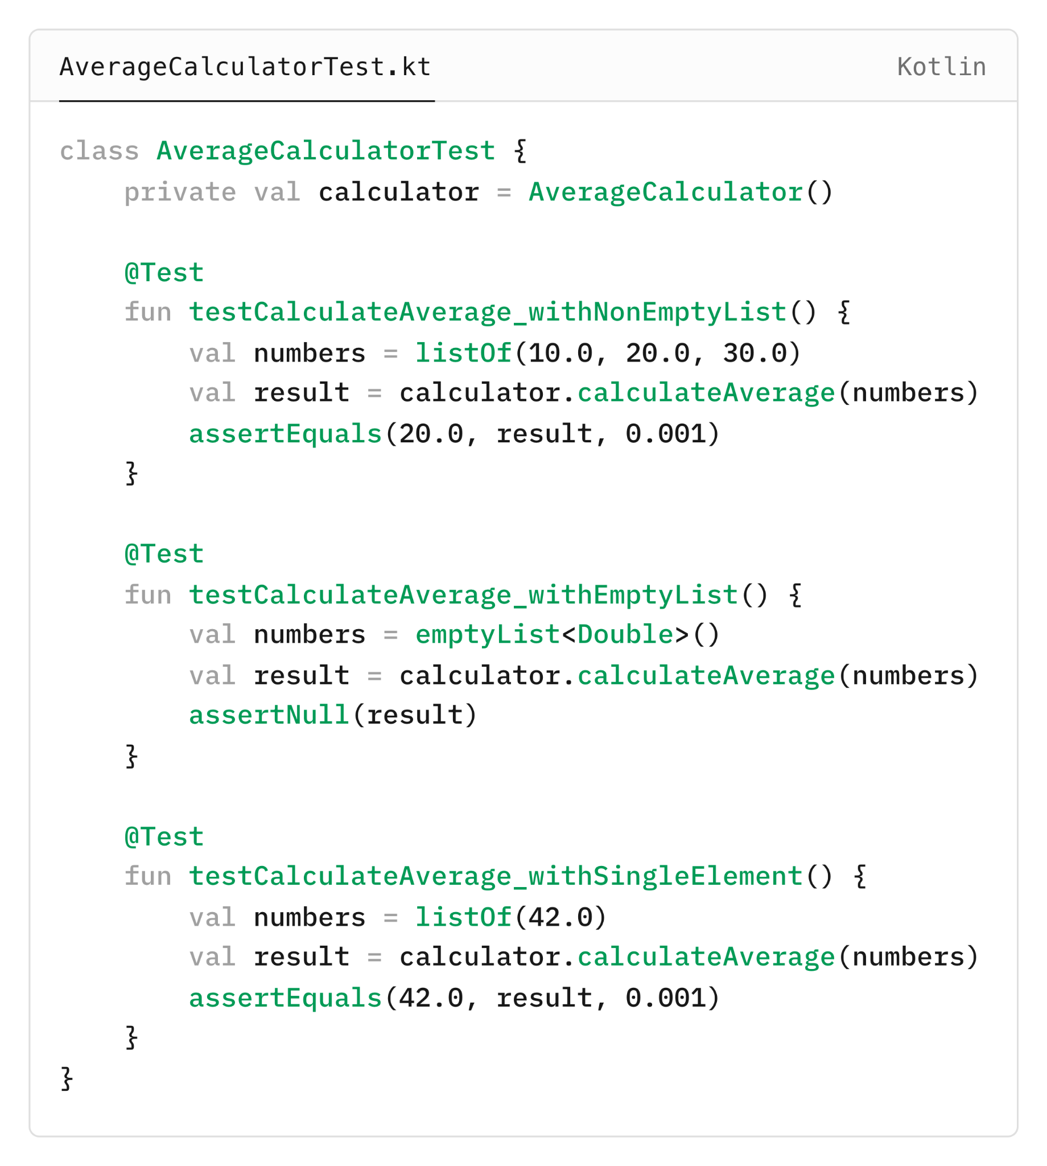
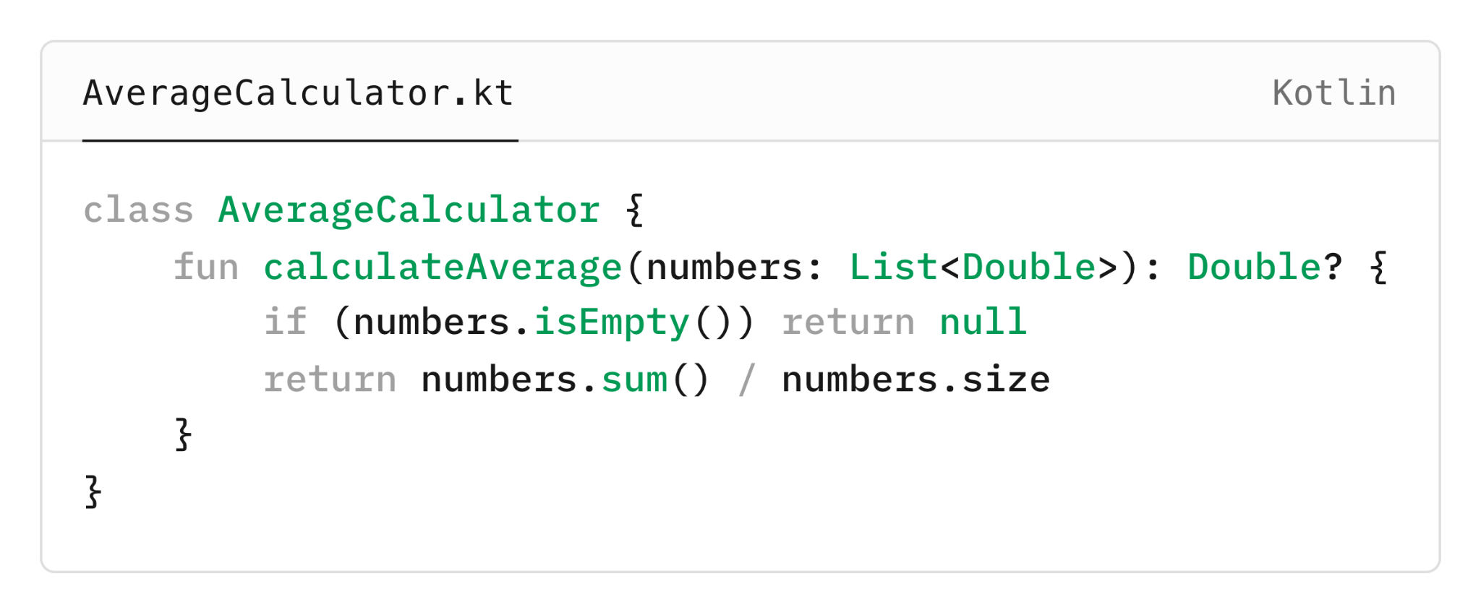
Пример:
Unit-теста

Slide 5
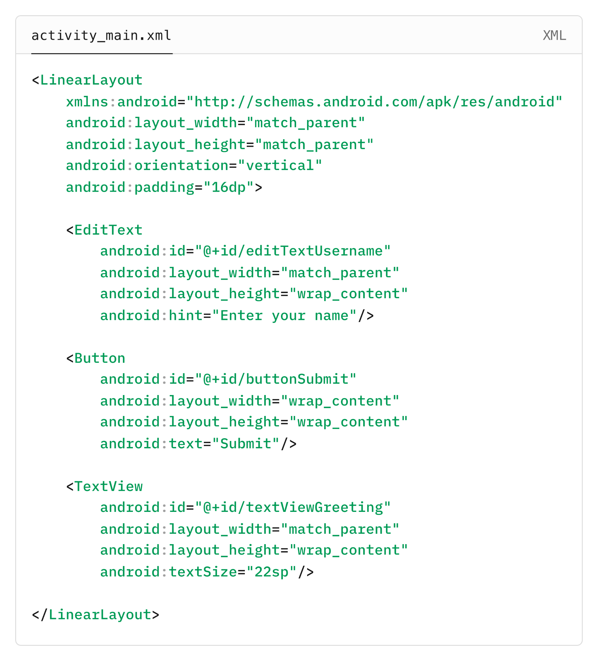
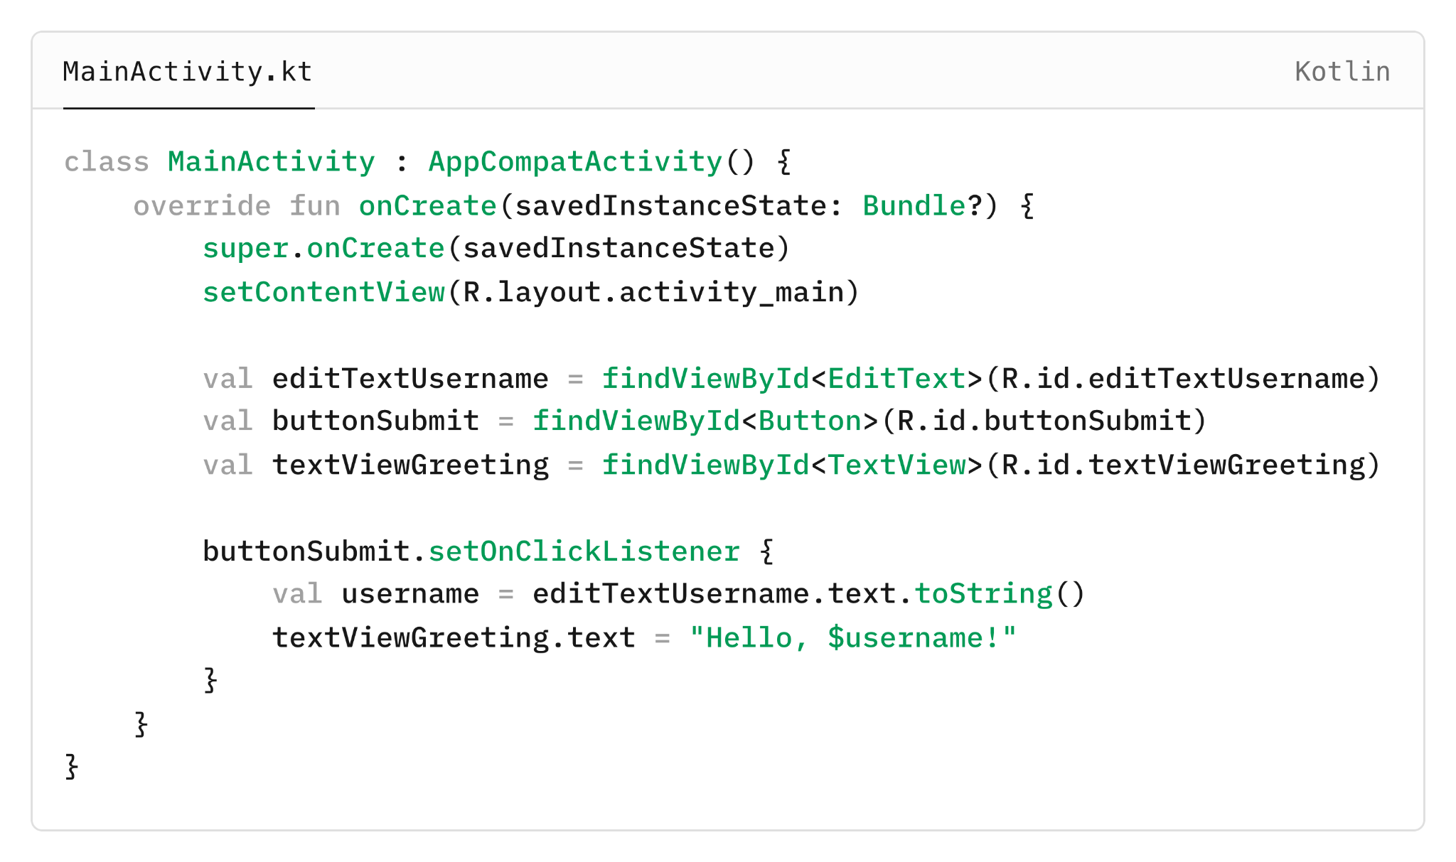
Пример:
UI-теста
(XML & Activity)

Slide 6
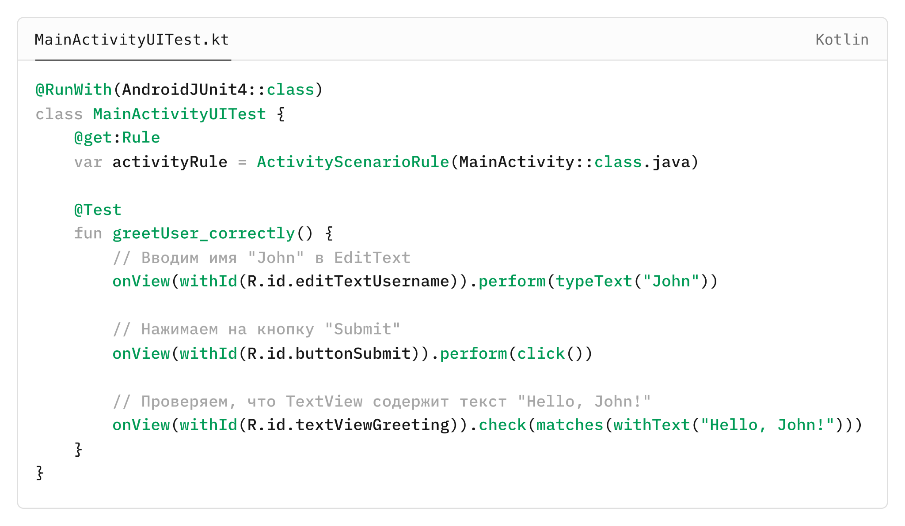
Пример:
UI-теста

Slide 7
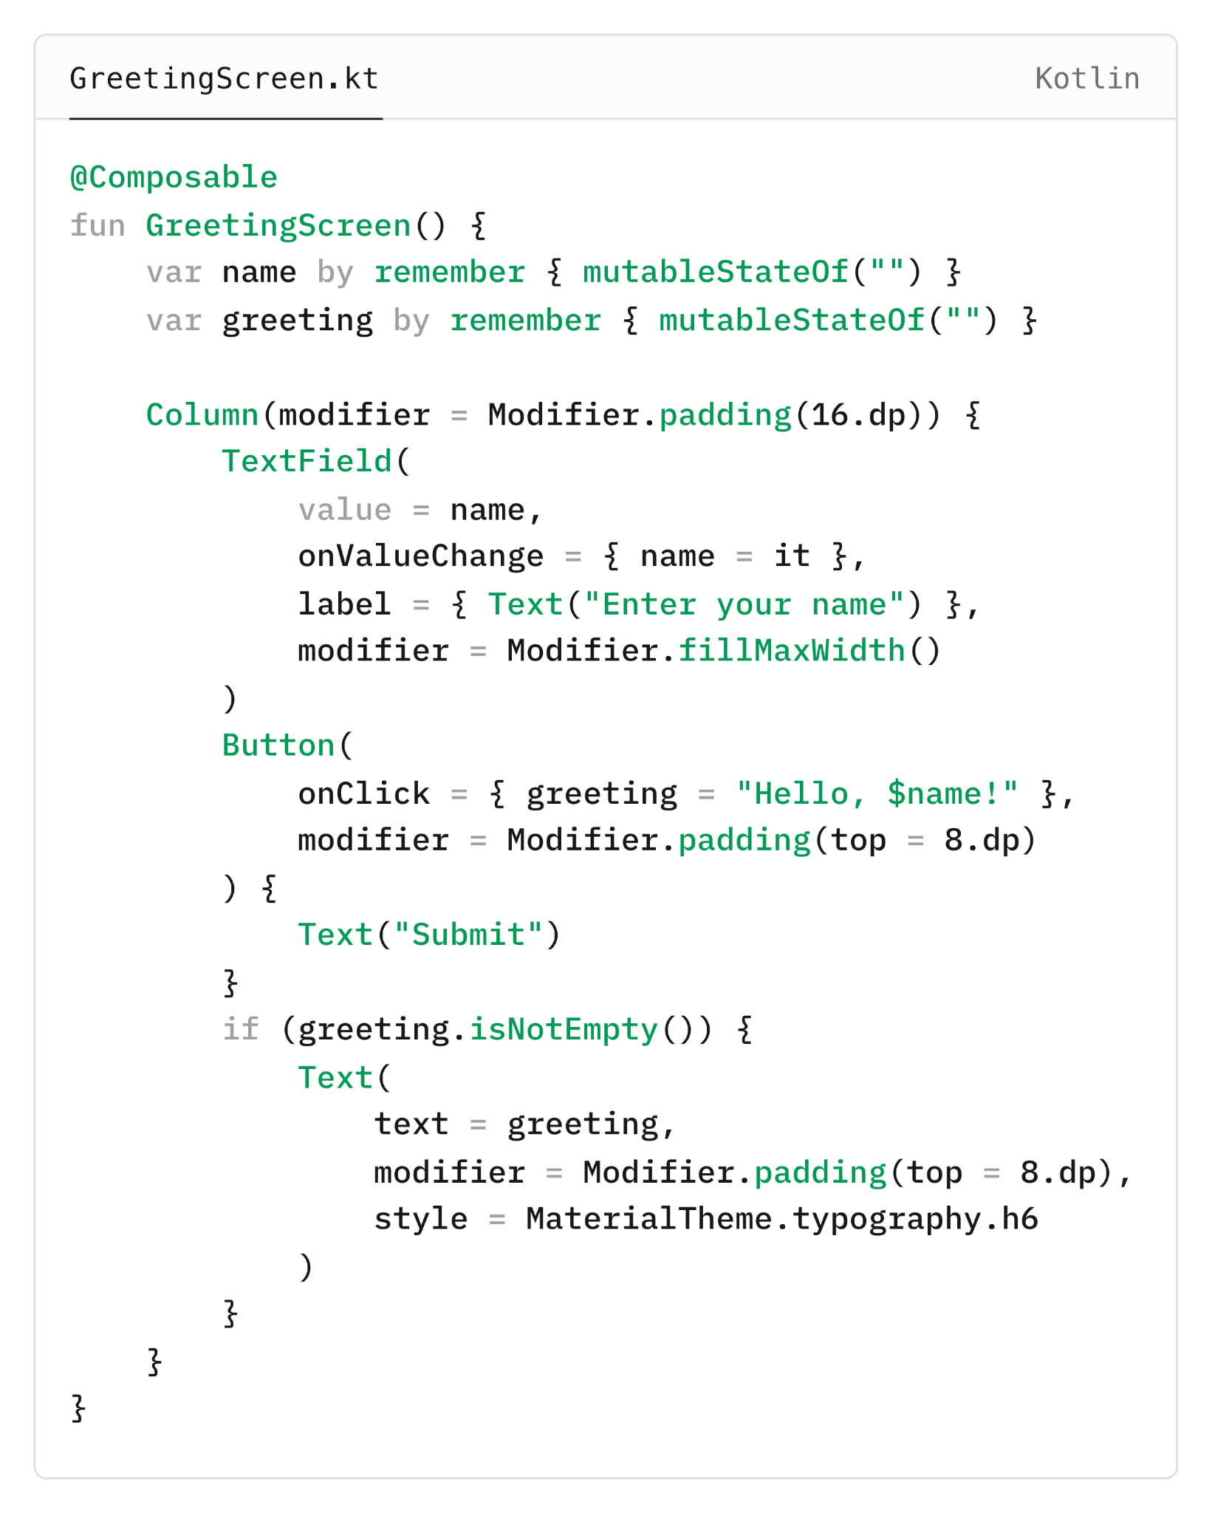
Пример: UI-теста
(Compose screen)

Slide 8
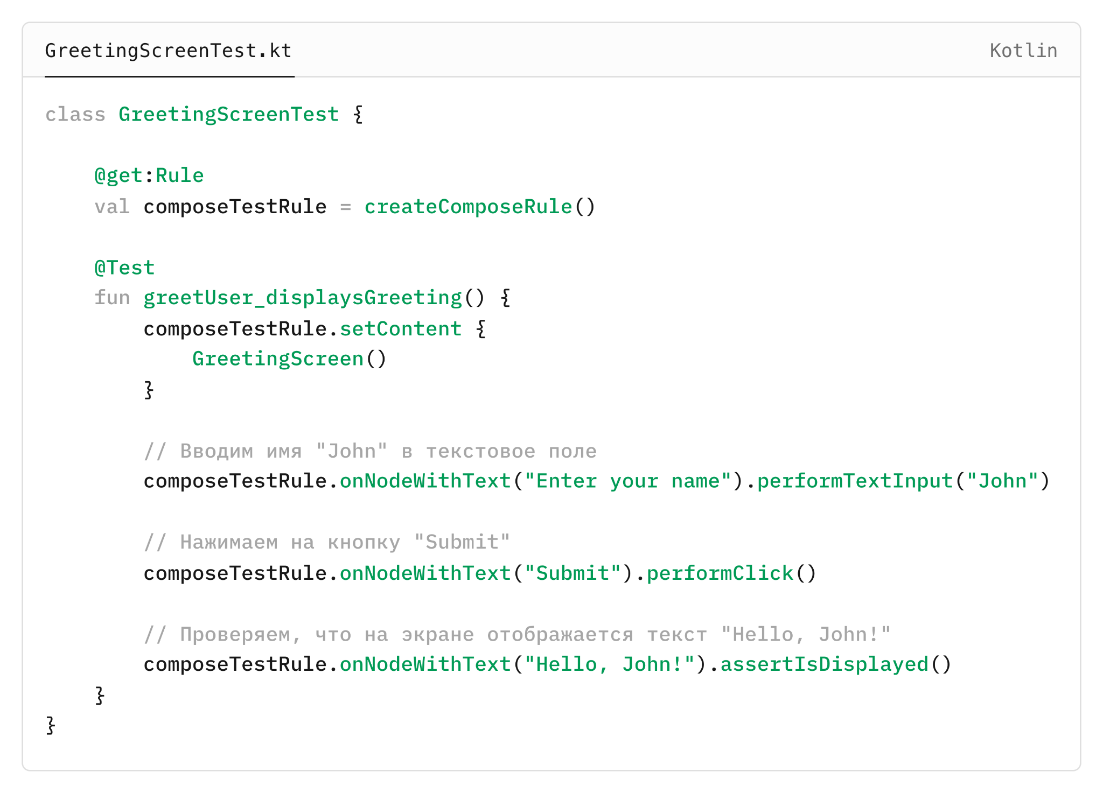
Пример:
UI-теста

Slide 9
Отладка (Debugger)
Отладчик в Android Studio является мощным инструментом, который позволяет разработчикам детализировано анализировать выполнение кода приложения.
С его помощью можно:
установить breakpoints для временной приостановки выполнения программы
пошагово проследить выполнение кода
проверить и изменить значения переменных
и многое другое

Slide 10
Возможности отладчика
Точки останова (Breakpoints)
Устанавливаются в ключевых местах кода для остановки выполнения и анализа состояния приложения.
Пошаговое выполнение (Stepping):
Позволяет построчно выполнить код, входить в функции или выходить из них, что помогает точно локализовать источники ошибок.
1
2
Просмотр переменных:
В реальном времени можно просматривать и изменять значения переменных, что помогает понять, как данные изменяются в процессе выполнения.
Анализ стека вызовов (Call Stack):
Отображает последовательность вызовов функций и методов, помогая разработчикам понять поток выполнения приложения.
3
4

Slide 11
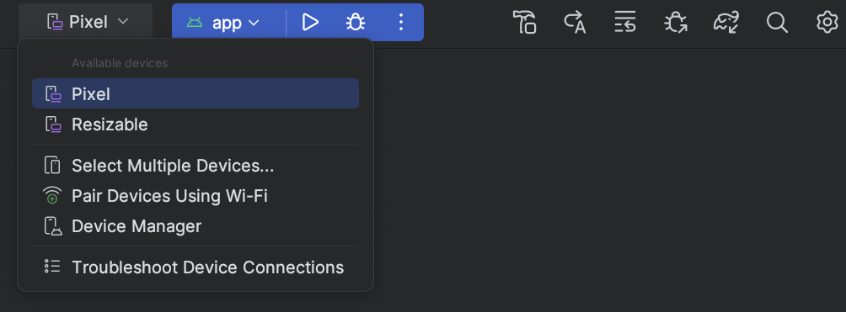
Начало отладки
Перед началом процесса отладки кода необходимо:
1. Подготовить устройство и проект:
- Включить отладку на устройстве
(в developers options)
- Включить флаг debuggable в проекте
2. Выбрать устройство или эмулятор;
3. Поставить breakpoints в коде;
4. Воспользоваться приложением (дойти до определенного участка кода)

Slide 12
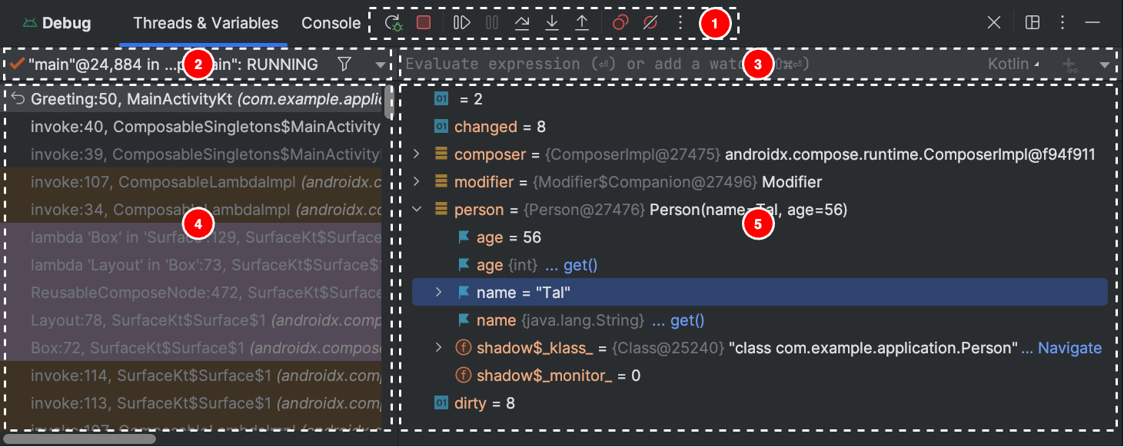
Окно отладки
1. Панель инструментов и навигации
2. Селектор потоков
3. Вычисления и наблюдение за переменными
4. Стек вызовов
5. Переменные

Slide 13
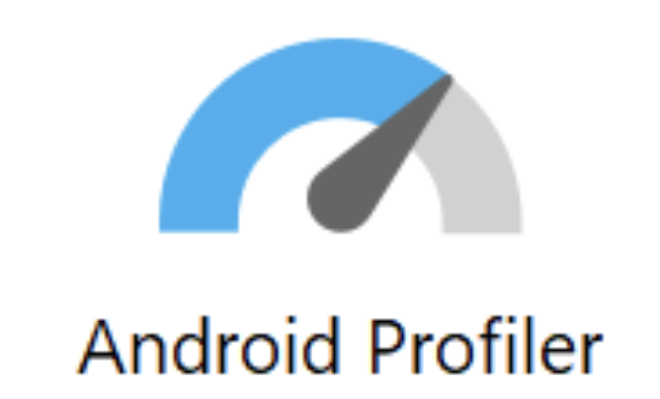
Профилировщик (Profiler)
Android Profiler — это инструмент для анализа производительности приложения. Он позволяет измерять показатели в реальном времени. Основные функции:
CPU Profiler: Анализ производительности процессора, выявление «узких мест», оптимизация алгоритмов.
Memory Profiler: Мониторинг использования памяти, выявление утечек памяти, анализ сборки мусора (GC).
Network Profiler: Анализ сетевой активности приложения, измерение скорости загрузки и передачи данных.
Energy Profiler: Анализ потребления энергии приложением, что важно для оптимизации времени работы устройства от батареи.

Slide 14
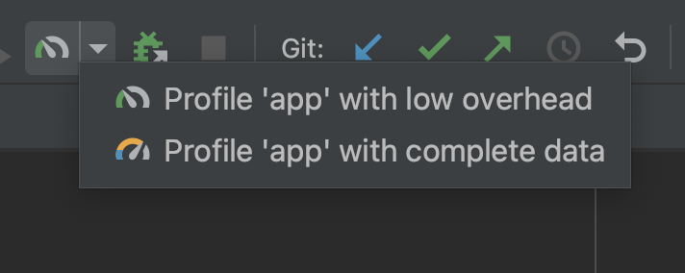
Подготовка к профилированию
Для запуска профилировщика нужно выполнить ряд требований:
Наличие устройства или эмулятора уровня API 29 или выше
Наличие Google Play на устройстве или эмуляторе
Запускается профилировщик по иконке в тулбаре.С выбором необходимой опции:
low overhead запускает профилировщики CPU и Memory
complete data запускают профилировщики CPU, Memory и энергопотребления

Slide 15
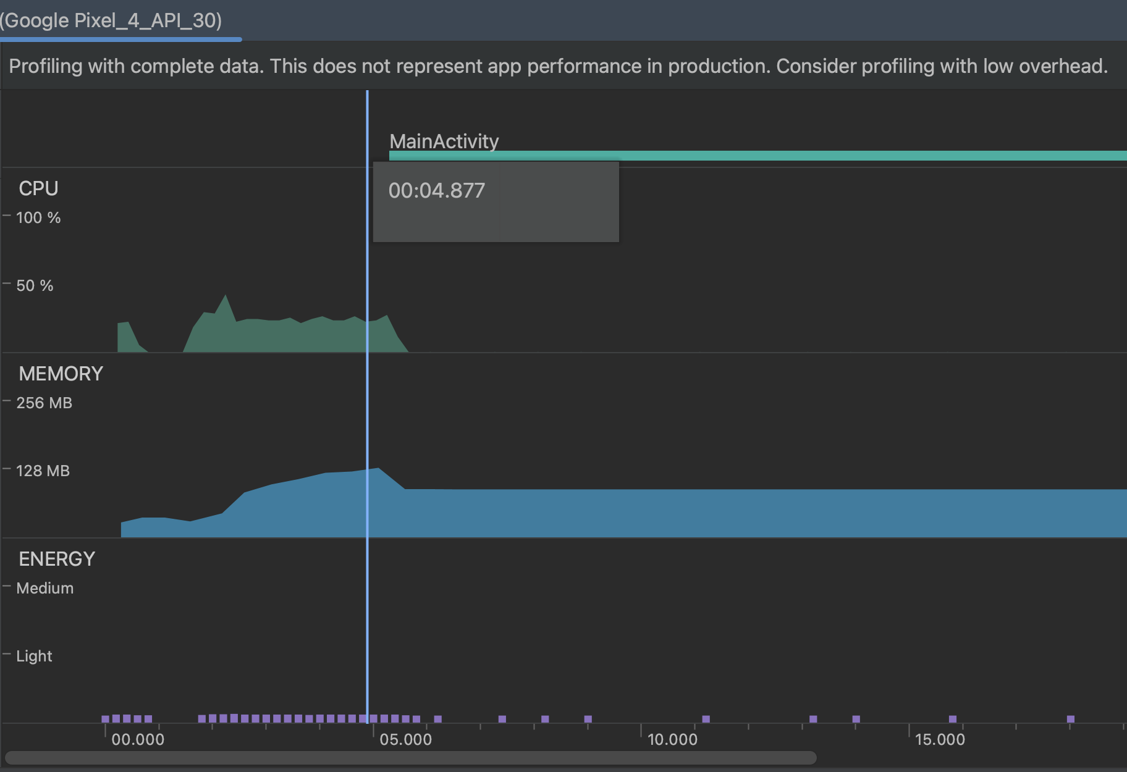
Окно профилировщика

Slide 16
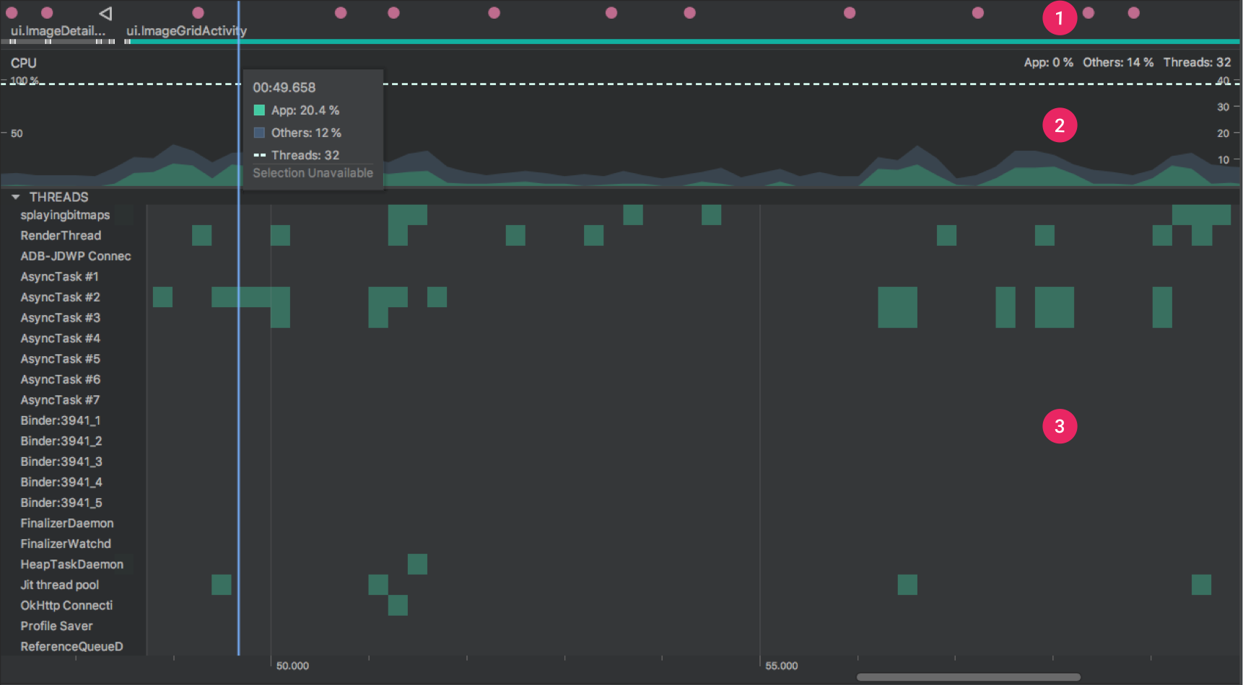
Анализ CPU
Анализ CPU
1. Шкала событий: показывает действия в вашем приложении (жизненный цикл и взаимодействие пользователя с устройством)
2. Шкала ЦП: показывает использование ЦП в реальном времени вашим приложением — в процентах от общего доступного времени ЦП
3. Шкала активности потоков: перечисляет каждый поток, принадлежащий процессу приложения и указывает его активность с помощью различных цветов

Slide 17
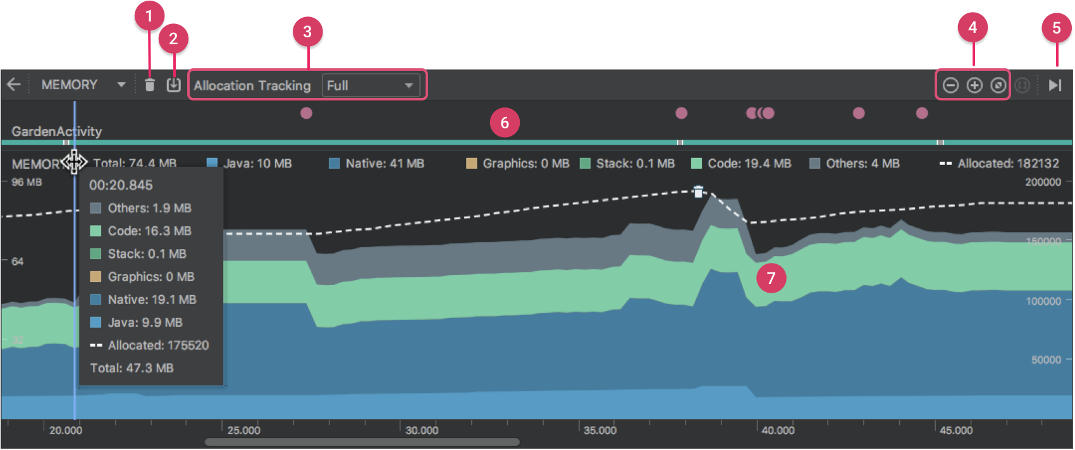
Анализ памяти
1. Принудительная очистка мусора (GC)
2. Захват дампа памяти
3. Меню выбора частоты распределение памяти
4. Увеличения/уменьшения масштаба шкалы.
5. Переход к текущим данным памяти.
6. Шкала событий, на которой показаны состояния активности, события пользовательского ввода и события поворота экрана.
7. Шкала использования памяти

Slide 18
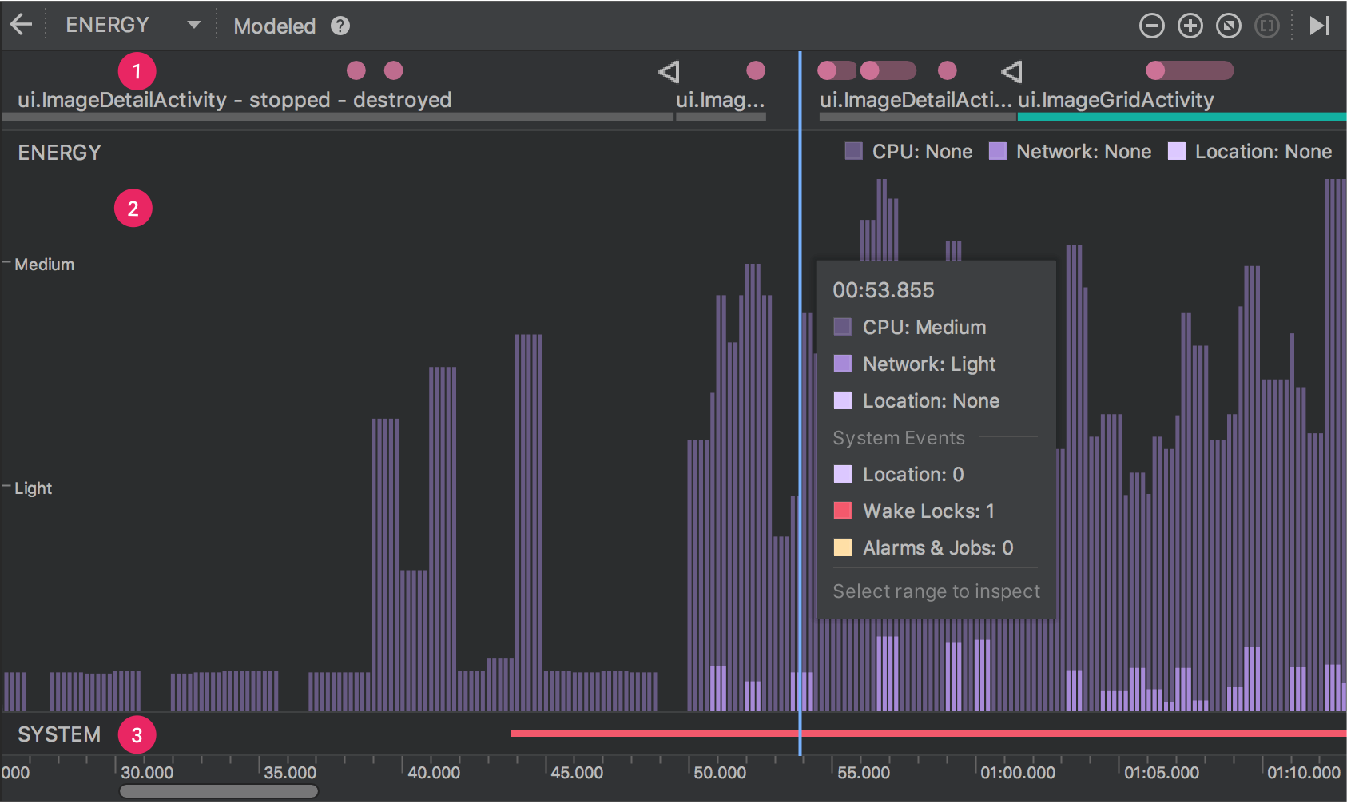
Анализ потребления энергии
1. Шкала событий: показывает события жизненного цикла и взаимодействие пользователя с устройством
2. Шкала энергопотребления: показывает предполагаемое потребление энергии вашим приложением.
3. Шкала системы: показывает системные события, которые могут повлиять на потребление энергии.

Slide 19
True Engineering
630128, г. Новосибирск,
ул. Кутателадзе, 4г
(383) 363-33-51, 363-33-50
info@trueengineering.ru
trueengineering.ru
Новосибирский Государственный
Университет
© 2024 TRUE ENGINEERING. КОНФИДЕНЦИАЛЬНО.

